Slide 1
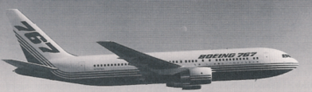
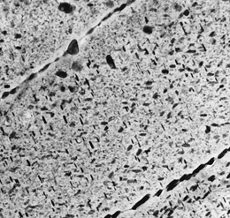
재료의 강화 1. Solid Solution Strengthening
• Impurity atoms distort the lattice & generate stress.
• Stress can produce a barrier to dislocation motion.
Smaller substitutional impurity
Larger substitutional impurity
고용강화 - 불순물이 전위의 이동을 방해
금속 기지 안에 침입형 또는 치환형 원자가
들어가게 되면 그 주변으로 결정상태의 왜곡,
즉, 격자 비틀림이 증가하게 되고 이로 인해
전위의 이동이 방해를 받아 재료가 강화된다.
A
C
B
D
2. Precipitation Strengthening
• Hard precipitates are difficult to shear.
Ex: SiC in Aluminum.
precipitate
Side View
석출경화 - 석출물이 전위의 이동을 방해
금속 기지 안에 석출된 석출물로 인해
전위의 이동이 방해를 받게 되고
이로 인해 재료가 강화된다.
Top View
Unslipped part of slip plane
S
spacing
Slipped part of slip plane

Slide 2
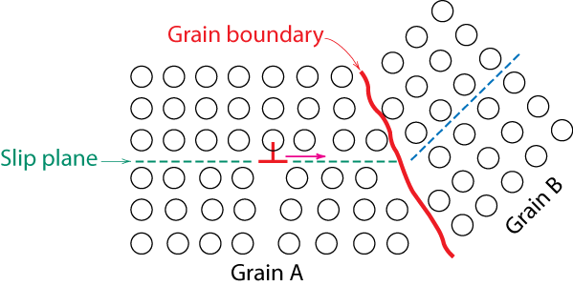
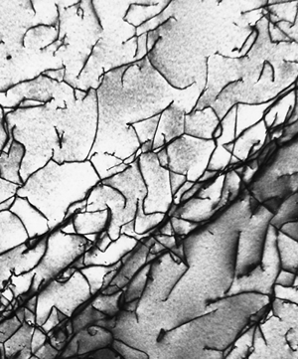
3. Cold Work Strengthening
- Room temperature deformation.
Common forming operations change the cross sectional area:
-Rolling
roll
A
d
A
o
roll
Dislocations entangle with one another during cold work.
Dislocation motion becomes more difficult.
0.9 μm
냉간가공경화 - 전위로 전위의 이동을 방해
재결정온도 아래의 온도에서 전위를 생성시켜 전위끼리 서로 엉키게 만들어 다른
전위의 이동을 방해하여 재료를 강화한다.
4. Grain Size Strengthening
Smaller grain size: more barriers to slip.
Hall-Petch Equation:
결정립 미세화 강화 - 미세한 결정립이 전위의 움직임을 방해
Hall-Patch Equation에 따라 결정립 크기가 작을 수록, Grain간의 각이 클수록
전위의 이동이 방해를 받아 재료가 강화된다.

Slide 3
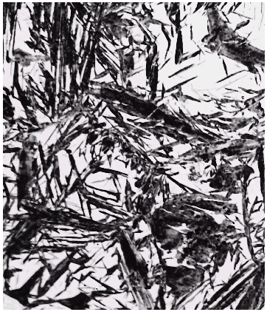
Martensite: Fe-C System
• Martensite:
--γ(FCC) to Martensite (BCT)
(involves single atom jumps)
Fe atom
x
potential
sites
x
x
60 μm
x
x
C atom sites
x
• Isothermal Transf. Diagram
800
Martensite needles
Austenite (stable)
Austenite
T(°C)
T_{E}
A
P
600
400
A
B
• γ to M transformation..
-- is rapid!
-- % transf. depends on T only.
100%
0%
50%
200
M + A
0%
M + A
50%
M + A
90%
10
-1
10
10
3
10
5
time (s)

Slide 4
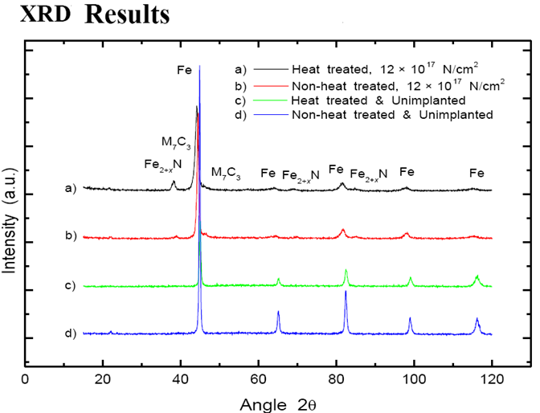
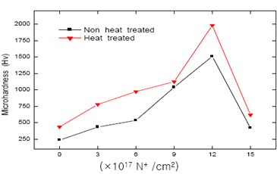
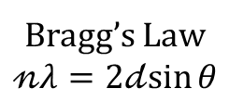
PIII&D
Plasma-immersion ion implantation
and Deposition
전통적인 재료 강화 방식이 아닌 이를 대체하기 위한 방법을 찾던 도중 여러 가지 강화 방법이 나오게 되고 PIIII&D 또한 고안되게 된다.
Bragg’s Law
$$𝓃λ=2𝒹sin{θ}$$
브래그 법칙에 의해 결정면간 거리와 입사각간의 관계를 알 수 있다.
입사각의 크기가 커질수록 결정면간 거리가 작아지게 된다.
다시 말해, 입사각의 크기를 키워서 결정면간 거리를 줄이는 것이 가능하고 이로 인해 가공경화가 가능해진다.

Slide 5
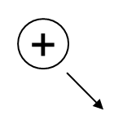

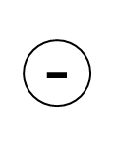
PIII&D
Plasma-immersion
ion implantation and Deposition
Chamber 안에 금속 피처리물(여기서는 Fe로 가정)을 넣고 – 전극을 걸어주고, Chamber 벽면 전체에는 +전극을 걸어준다. 안에는 Ar 가스를 넣고 Power를 올리게 되면 플라즈마가 생성되게 된다. 그 후 질소 가스를 넣어주면 플라즈마의 생성이 안정적으로 이루어지게 되는데, 질소가 안에 들어가게 되면 전자와 N+ 이온으로 분리되게 된다. 그리고 분리된 질소 양이온은 전기적 인력으로 인해 – 전극이 걸려있는 피처리물에 가속을 받아 부딪히고 안으로 침투하게 된다. 그래서 그 결과 피처리물 내부는 Fe로 되어 있지만 표면은 질화되어 Fe3N4 형태의 질화물 상태로 존재하게 된다. 이를 표면 질화라고 하며 질화의 정도(깊이)는 조절이 가능하다.
이 방법은 Fe3N4라는 세라믹 물질에 의해 전위의 이동이 방해받는 것이며 세라믹 물질이 전위의 이동을 방해한다는 관점에서 봤을 때 석출경화와 강화 메커니즘이 비슷하다고 할 수 있다.
또한, 침투하는 N+ 이온이 가지고 있는 에너지의 크기가 커질수록 Grain Size가 작아지기 때문에 에너지를 조절하여 Grain Size를 조절할 수 있다는 점이 장점이다.
(에너지가 커질수록 표면에 스크래치를 많이 발생시키게 되고 그 스크래치가 하나의 Nucleation site로 작용하면서 자잘한 핵들이 많아지게 된다. 반대로 에너지가 약하면 스크래치가 적기 때문에 Nucleation site의 수가 적어져서 조대한 조직의 핵이 만들어지게 된다.)
Chamber
결정립 미세화, 석출경화, 고용강화, 가공경화의 특성을 플라즈마 내에서 유도해낼 수 있기 때문에 현대에 각광받고 있는 기술이다.

Slide 6
PIII&D
Plasma-immersion
ion implantation and Deposition
마텐사이트 강화와 비교
탄소를 고용하지 않고 표면에 질소 이온을 주입하는 것만으로도 마텐사이트 못지 않는 굉장히 높은 경도 확보가 가능하며, 가장 큰 장점은 치수변화가 거의 없다는 점이다. (마텐사이트는 약 4%정도의 표면팽창)
Chamber

Slide 7
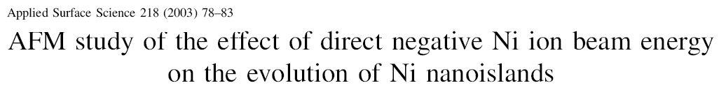
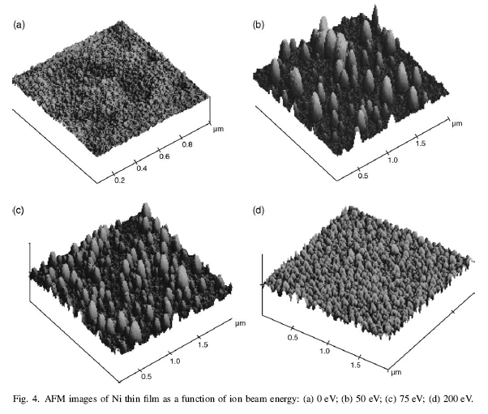
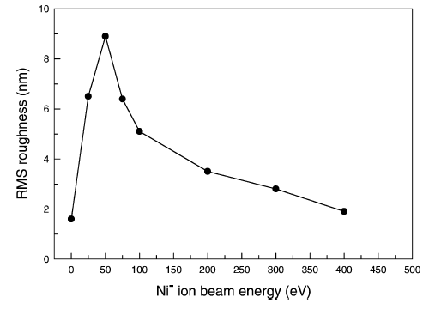
0V
50V
75V
200V
이온빔의 에너지가 클수록 조직이 미세하다
-> 에너지가 클수록 스크래치가 많이 생기고 이로 인해 Nucleation Seed
(Site)가 많이 생기게 된다. 그러다보니 조직이 미세하게 자라게 된다.

